Slide 1
07
Localización, dimensionamiento y distribución de las instalaciones
Importancia estratégica de la localización
Factores para la localización
Método de ranking de factores
Distribución de instalaciones

Slide 2



/ INTRODUCCIÓN
Una de las decisiones estratégicas más importantes que toman las compañías como Tambo, Primax, Scotiabank, Unique, entre otras es dónde ubicar sus operaciones.
¿Qué variables consideran estas empresas para decidir la localización y distribución de sus instalaciones?
¿Cuál es su principal objetivo?

Slide 3
/ Importancia estratégica de la localización

Slide 4
/ Importancia estratégica de la localización
El objetivo de la estrategia de localización es maximizar el beneficio de la ubicación para una compañía.
Las alternativas de localización incluyen:
Expandir una instalación existente en lugar de moverla;
Mantener los sitios actuales mientras se abren instalaciones en algún otro lugar, o
Cerrar las instalaciones existentes y cambiarse a una nueva localización.
Notes:
Las compañías también reubican sus instalaciones de manufactura o servicios debido a cambios demográficos o en la demanda del consumidor.
Las compañías toman decisiones de localización con poca frecuencia, usualmente porque la demanda ha superado la capacidad actual de la planta o por cambios en la productividad laboral, el tipo de cambio, los costos o las actitudes locales.

Slide 5

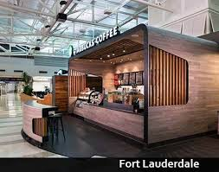
/ Importancia estratégica de la localización
La localización tiene un impacto importante en el riesgo y la utilidad globales de la compañía.
Consiste en determinar la ubicación geográfica más adecuada para las instalaciones de la empresa tomando en cuenta factores relacionados con los objetivos de la misma.
Las decisiones de localización que sirven de base a una estrategia de bajo costo requieren una consideración particularmente cuidadosa.
Notes:
Las compañías también reubican sus instalaciones de manufactura o servicios debido a cambios demográficos o en la demanda del consumidor.
Las compañías toman decisiones de localización con poca frecuencia, usualmente porque la demanda ha superado la capacidad actual de la planta o por cambios en la productividad laboral, el tipo de cambio, los costos o las actitudes locales.

Slide 6
/ Factores para la localización

Slide 7
/ Factores para la localización
Los factores que afectan las decisiones de localización son:
Productividad Laboral
Proximidad a los Clientes
Proximidad a Proveedores y Recursos
Ubicación de los Competidores
Costos
Riesgo político, valores y cultura

Slide 8
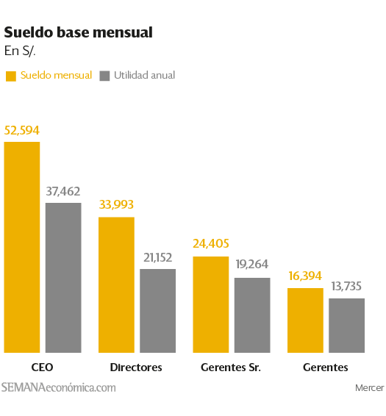
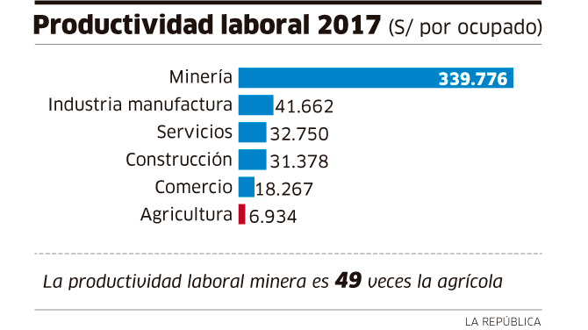
/ Factores para la localización
Productividad laboral
Cuando se decide sobre una localización, la administración puede verse atraída hacia áreas con salarios bajos.
Sin embargo, los salarios bajos no se pueden considerar por sí solos, la administración también debe considerar la productividad.
Notes:
Empleados con capacitación deficiente, bajo nivel educativo o malos hábitos de trabajo pueden ser una mala alternativa aún con salarios bajos. Por la misma razón, empleados que no pueden llegar o no siempre llegan a su sitio de trabajo no son buenos para la organización, aun con salarios bajos.

Slide 9

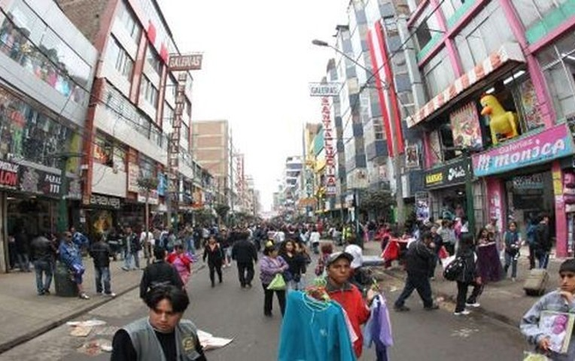



/ Factores para la localización
Proximidad a los clientes
Para las empresas de servicio, la proximidad a los clientes es el factor fundamental para la localización.
Farmacias requieren múltiples puntos de atención para llegar a sus clientes.
Comerciantes de ropa buscan zonas concurridas para su mercado objetivo.
Coca Cola encuentra más conveniente tener plantas envasadoras en muchos países.

Slide 10

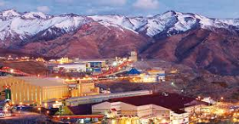
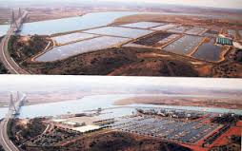

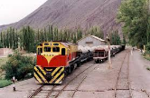
/ Factores para la localización
Proximidad a proveedores y recursos
Las empresas se localizan cerca de materias primas y proveedores debido a (1) los productos perecederos o (2) los costos de transporte.
Procesadoras de langostinos
Extracción y traslado de minerales
Notes:
Las plantas de productos lácteos y procesadoras de productos del mar congelados trabajan con materias primas perecederas, por lo que suelen instalarse cerca de sus proveedores. Las compañías dependientes de materias primas pesadas o voluminosas (como los productores de acero que usan carbón o mineral de hierro) enfrentan costos de transporte altos, por lo que éstos se convierten en un factor importante.

Slide 11
/ Factores para la localización
Ubicación de la competencia
Los clusters (agrupación de agentes competidores) suelen darse cuando un recurso importante se encuentra en determinada región. Estos recursos incluyen recursos naturales, de información, capital de inversión y talento.
Industria | Localizaciones | Razones de agrupamiento
Producción de Pisco | Lima, Ica, Arequipa, Moquegua y Tacna | Recursos naturales de terreno y clima
Compañías de software | Silicon Valley, Bangalore | Recursos de talento de brillantes graduados en áreas científicas y técnicas
Moda textil | Gamarra | Lugar atractivo para la fabricación, almacenamiento , distribución y comercialización de prendas de vestir y los diferentes recursos para estas.
Notes:
Las compañías también prefieren ubicarse cerca de sus competidores, lo cual es algo sorprendente. Esta tendencia, denominada clúster, suele ocurrir cuando un recurso importante se encuentra en determinada región.

Slide 12
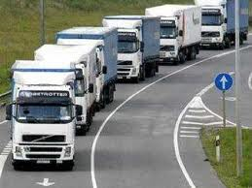

/ Factores para la localización
Costos Tangibles:
Servicios públicos, Transporte, Mano de obra, Materiales e Impuestos; costos que a nivel contable y administrativo pueden ser identificados.
Costos Intangibles:
Calidad de la educación, infraestructura de transporte, actitudes de la comunidad hacia la empresa y la calidad de vida.
Notes:
Los costos tangibles son aquellos que se identifican con facilidad y se miden con precisión. Incluyen servicios públicos, mano de obra, materiales, impuestos, depreciación y otros costos que el departamento de contabilidad y la administración pueden identificar. Además, costos como el transporte de materia prima, transporte de productos terminados y sitio de construcción se suman al costo global de la localización.
Los costos intangibles son menos fáciles de cuantificar. Incluyen calidad de la educación, infraestructura pública de transporte, las actitudes de la comunidad hacia la industria y la compañía, y la calidad y las actitudes de los posibles empleados. También incluyen variables de calidad de vida, como el clima y clubes deportivos, que pueden influir en la contratación del personal.

Slide 13


/ Factores para la localización
Riesgo político, valores y cultura
Las actitudes gubernamentales existentes al momento en que se toma la decisión de localización pueden no perdurar. Sin embargo, la administración puede encontrar la forma en que estas actitudes sean influenciadas por su propio liderazgo.
Las variaciones culturales en cuanto a la puntualidad de empleados y proveedores establecen una marcada diferencia en la programación de la producción y la entrega. De igual forma, el soborno crea una ineficiencia económica sustancial, así como problemas éticos y legales en el ámbito global.

Slide 14
/ Método de ranking de factores

Slide 15
/ Método de ranking de factores
El método de ranking de factores es conocido porque puede incluir de manera objetiva un gran número de factores, que van desde la educación hasta la recreación y las habilidades laborales.
El método de ranking de factores consta de seis pasos:
Desarrollar una lista de los factores relevantes denominados factores críticos de éxito.
Asignar un peso (%) a cada factor que refleje su importancia relativa en cuanto a los objetivos de la compañía.
Desarrollar una escala para cada factor (por ejemplo, de 0 a 5 o de 1 a 10 puntos).
Hacer que la administración califique cada factor para cada localización, usando la escala del paso 3.
Multiplicar la calificación por los pesos de cada factor y sumar los puntos de cada localización.
Hacer una recomendación basada en la calificación de mayor puntaje, considerando también los resultados de los enfoques cuantitativos.

Slide 16
/ Método de ranking de factores
Ejemplo del método de ranking de factores

Slide 17
/ Distribución de instalaciones

Slide 18
/ Distribución de instalaciones
Importancia de la distribución de las instalaciones
La distribución de las instalaciones es una de las decisiones clave que determinan la eficiencia de las operaciones a largo plazo.
Una distribución eficiente puede ayudar a una organización a lograr una estrategia que apoye la diferenciación, el bajo costo o la respuesta.

Slide 19

/ Distribución de instalaciones
El diseño de la distribución debe lograr:
Mayor aprovechamiento de espacio, equipo y personas.

Slide 20


/ Distribución de instalaciones
El diseño de la distribución debe lograr:
Mejor flujo de información, materiales y personas.

Slide 21
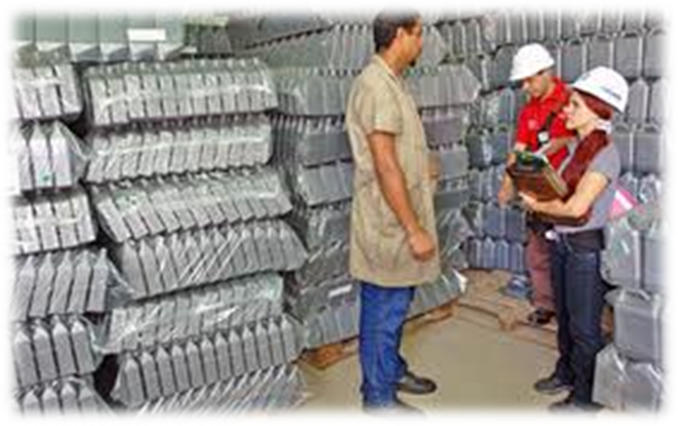
/ Distribución de instalaciones
El diseño de la distribución debe lograr:
Mejor ánimo de los empleados y condiciones de trabajo más seguras.

Slide 22


/ Distribución de instalaciones
El diseño de la distribución debe lograr:
Mejor interacción con el cliente.

Slide 23
/ Distribución de instalaciones
Tipos de Distribución de Instalaciones
 | Objetivos | Ejemplos
Oficina | Ubicar cerca a los trabajadores que requieren estar en contacto frecuente | Pacifico Seguros, Telefónica
Tienda | Exponer al cliente a artículos de alta utilidad | Wong, Ripley, Promart
Almacén (almacenamiento) | Balancear el costo de almacenamiento | Ransa, Alconsa, Centro de distribución de Tottus
Proyecto (posición fija) | Llevar los materiales a áreas de almacenamiento delimitadas alrededor del sitio | Aeropuerto, Edificio del Banco de la Nación, Quirófano, Barco
Taller de trabajo (orientado al proceso) | Manejar flujos variados de material para cada producto | Clínica Sanna, Chili´s
Célula de trabajo (familias de producto) | Identificar una familia de productos, formar equipos | Agencia de publicidad, Talleres de Divemotor
Repetitivo y continuo (orientado al producto) | Igualar el tiempo de las tareas realizadas en cada estación de trabajo | Línea de ensamble Toyota,

Slide 24
/ CONCLUSIONES
Los niveles de producto son: beneficio básico, producto genérico, producto esperado, producto ampliado y producto potencial.
Los productos deben ser diferenciados en características, forma, personalización, calidad de resultados, calidad de ajuste, durabilidad, fiabilidad, posibilidad de reparación y estilo.

Slide 25
/ BIBLIOGRAFÍA
Render, B; Heizer, J (2014). “Principios de Administración de Operaciones”. 9na edición. México, D.F. México. Editorial Pearson.
Revista Moneda # 157 – Pág.. 30 – 32, Fernando Vasquez.

